Slide 1
ГОСУДАРСТВЕННОЕ БЮДЖЕТНОЕ ДОШКОЛЬНОЕ ОБРАЗОВАТЕЛЬНОЕ УЧРЕЖДЕНИЕ ДЕТСКИЙ САД №11 ОБЩЕРАЗВИВАЮЩЕГО ВИДА С ПРИОРИТЕТНЫМ ОСУЩЕСТВЛЕНИЕМ ДЕЯТЕЛЬНОСТИ ПО ФИЗИЧЕСКОМУ РАЗВИТИЮ ДЕТЕЙ
ПЕТРОДВОРЦОВОГО РАЙОНА САНКТ-ПЕТЕРБУРГА
Презентация «Зима» для совместной образовательной деятельности с детьми младшей группы
Составила: Окуневич Инна Юрьевна Воспитатель ГБДОУ ДС №11 Петродворцового района
Санкт-Петербург 2014

Slide 2

Пришла зима!
Зимой природа спит, накрывшись белым одеялом из снега и льда;.
Зима-рукодельница
Снова в заботах зима-рукодельница -
Пусть потеплее природа оденется.
Много зима заготовила пряжи,
Белые вещи без устали вяжет:
Сонным деревьям - пушистые шапки,
Ёлочкам - варежки вяжет на лапки.
Шила, вязала и очень устала!
- Ах, поскорее весна бы настала...
Е. Явецкая

Slide 3
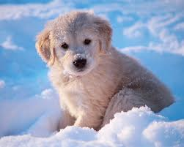
Щенок и снег
Л. Дьяконов
На первый снег взглянул щенок
И ничего понять не мог.
- Откуда столько белых мух
Набилось к нам на двор?
А может это птичий пух
Летит через забор?..
Он пасть раскрыл - и снегу хвать -
И стал задумчиво жевать.
Жует, жует, но вот беда!
На языке одна вода.
Совсем сконфузился щенок
И в конуру обратно лег.
Он был не глуп, а просто мал
И снег впервые увидал...

Slide 4
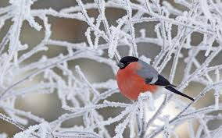
Снежок
Николай Некрасов
Снежок порхает, кружится,
На улице бело.
И превратились лужицы
В холодное стекло.
Где летом пели зяблики,
Сегодня - посмотри! -
Как розовые яблоки,
На ветках снегири

Slide 5
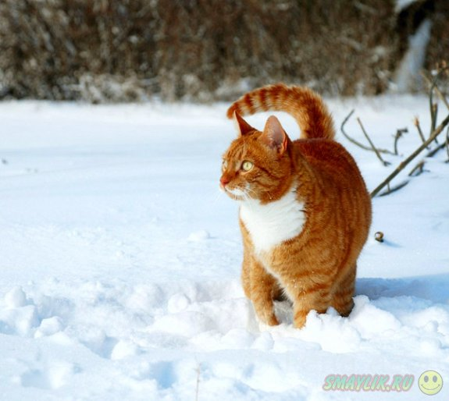
Снежок изрезан лыжами,
Как мел, скрипуч и сух,
И ловит кошка рыжая
Веселых белых мух.

Slide 6

Скоро Новый Год
Орлова
Скоро, скоро Новый год!
Он торопится, идет!
Постучится в двери к нам:
Дети, здравствуйте, я к вам!
Праздник мы встречаем,
Елку наряжаем,
Вешаем игрушки,
Шарики, хлопушки...
Скоро Дед Мороз придет,
Нам подарки принесет -
Яблоки, конфеты...
Дед Мороз, ну где ты?!

Slide 7

Ох, работа не легка -
Лепим мы снеговика.
Дружно катим снежный ком,
На него другой кладем,
Сверху третий ком добавим,
Длинный нос-морковку вставим,
Вместо глаз возьмем монетки,
Нос мы сделаем из ветки,
Шапка будет из ведра,
Снеговик готов. Ура!

Slide 8
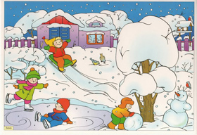

Slide 9
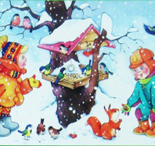
Покормите птиц зимой!
Пусть со всех концов
К вам слетятся, как домой,
Стайки на крыльцо.
Небогаты их корма.
Горсть зерна нужна,
Горсть одна — и не страшна
Будет им зима.

Slide 10
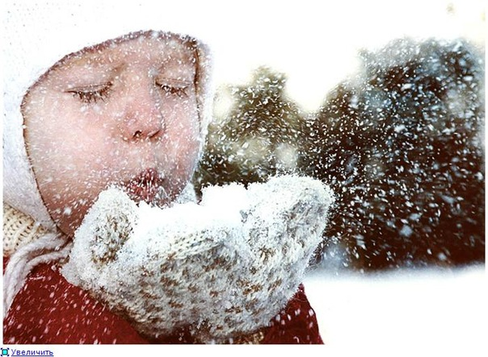
Снежинка
Села мне на рукавицу
Легкая снежинка
И нахохлила, как птица,
Ледяную спинку.
Замерла тихонько я,
Чтоб не улетела.
Скоро варежка моя
Станет белой-белой.
Т. Шорыгина

Slide 11
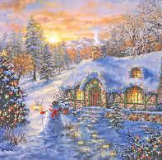
Пришла зима.
Пришла зима веселая
С коньками и салазками,
С лыжнею припорошенной,
С волшебной старой сказкою.
На елке разукрашенной
Фонарики качаются.
Пусть зимушка веселая
Подольше не кончается!
И. Чернецкая

